Slide 1
ADABIYOT
6- sinf
Mavzu: Xudoyberdi To‘xtaboyevning “Sariq devni minib” asari
(davomi)

Slide 2
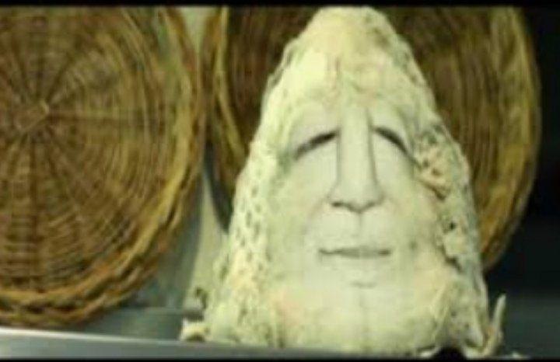
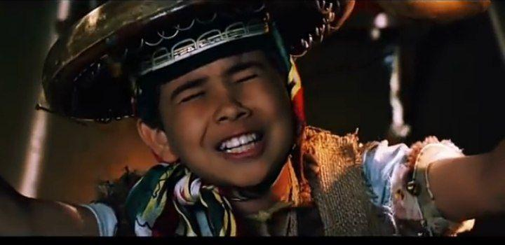
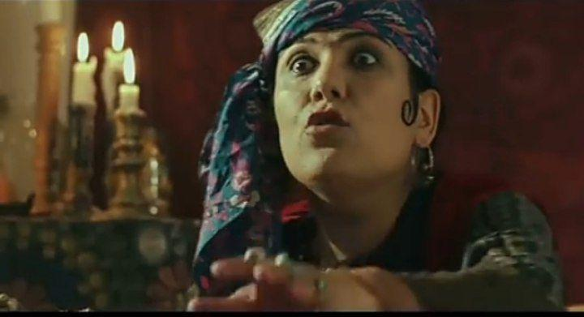
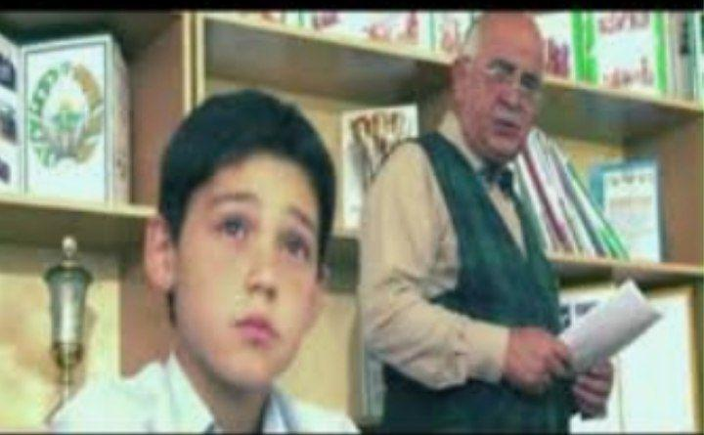
Mustahkamlash

Slide 3
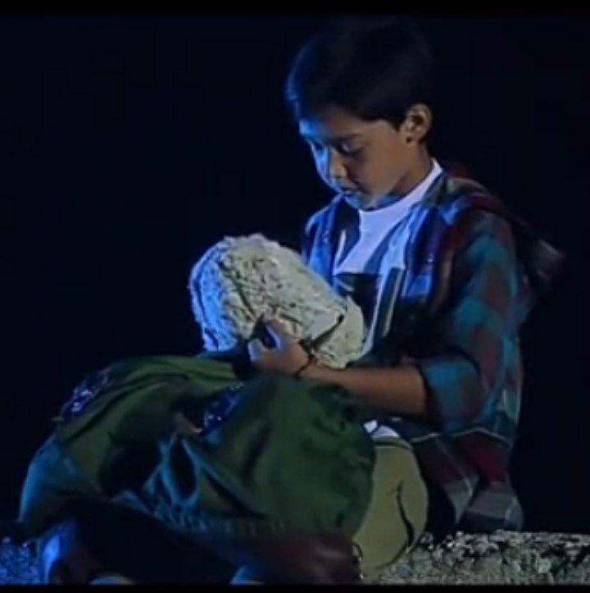
Diplom ham tayyor
- Rostini ayt mendan agronom chiqarmikin-a?
- Chiqadi. Albatta chiqadi.
- Axir mening diplomim yo‘q-ku?
- O‘kinma, qo‘lingni cho‘ntagingga
sol – diplom tayyor.

Slide 4
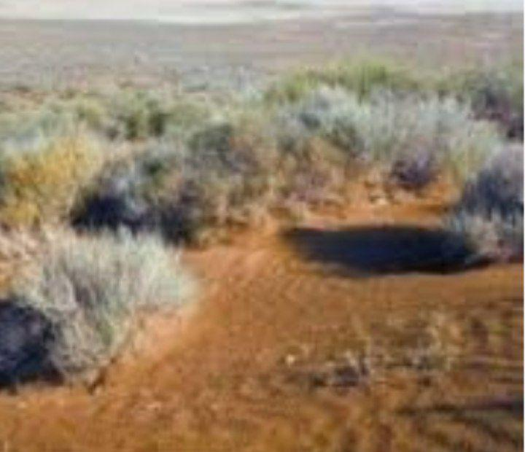
Hoshimjon sahro-yu biyobonda…
Hoshimjon sahro-yu biyobonga kelib qoladi. Bir tomoni poyoni yo‘q cho‘l. Yantog‘-u sho‘rodan boshqa hech narsa yo‘q.

Slide 5
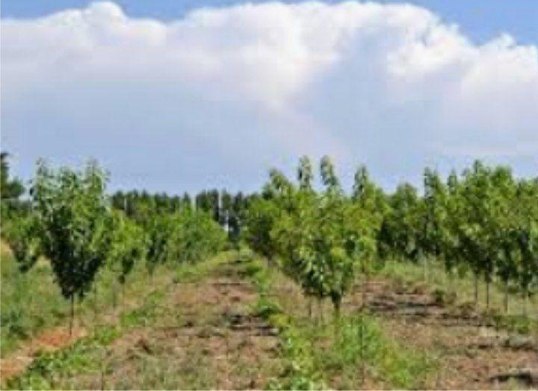
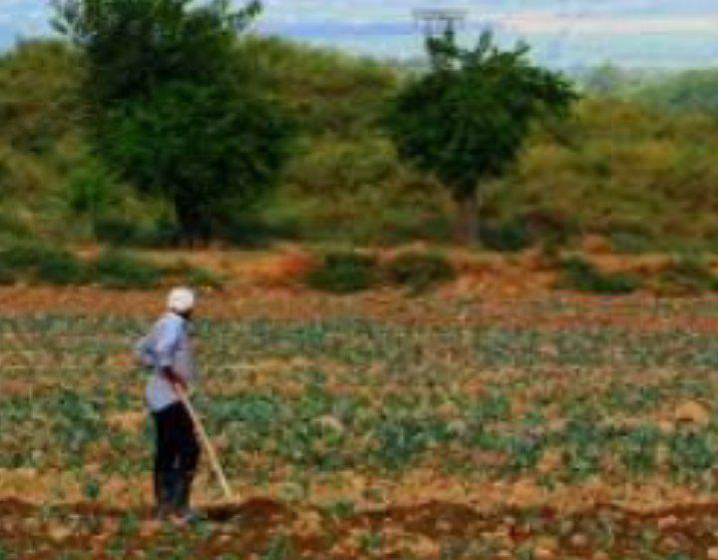
Mamlakat emas, Mirzacho‘l
- Kechirasiz, bu qaysi mamlakat?
- Nima?
- Qaysi mamlakat deyapman?
- Mamlakat emas, Mirzacho‘l.

Slide 6
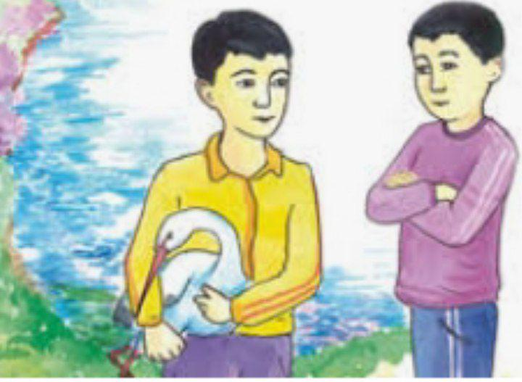
Hoshimjon va Hayitvoy
- Qani tanishib qo‘yaylik: mening otim Hayitvoy, yettinchi sinfda o‘qiyman.
- Mening otim Hoshimboy, oltinchi sinfning a’lochi o‘quvchilaridan bo‘laman.

Slide 7
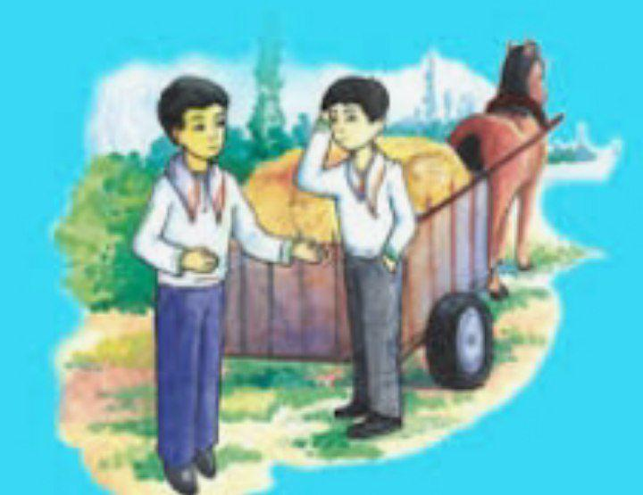
Hoshimjonning yolg‘oni
Sizlarda ham shunaqalar bormi, deyapman?
Sizlarnikidan yuz marta yaxshisi bor.
Quyon fermalaringiz ham bormi?
Bor. Hatto bizda sher, arslonlargacha bor…

Slide 8
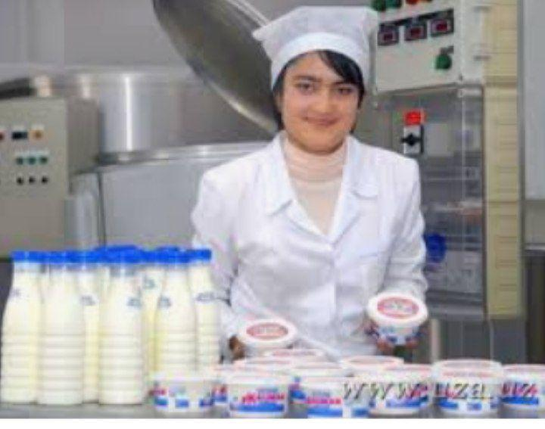
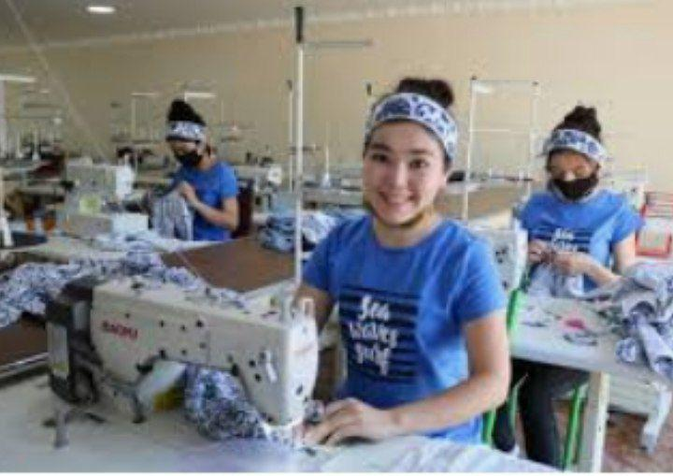
Hoshimjon sayohati davomida

Slide 9
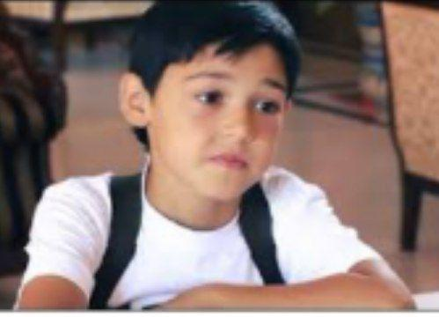
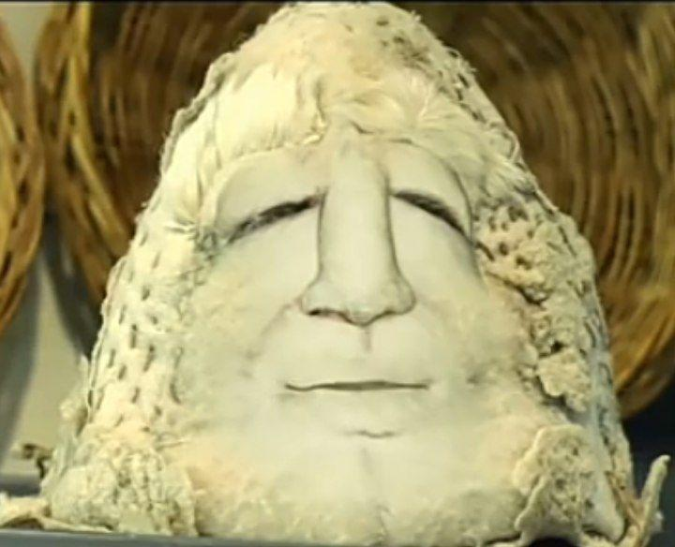
Hoshimjonning xatosi
Hoshimjon stol ustida turgan chiroyli qalpoqchalardan
ikkitasini olib qo‘yadi.
Sehrli qalpoqchasi yordamida
qochib ulgurdi.

Slide 10
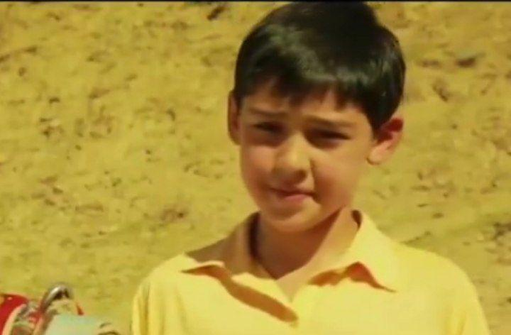
Hoshimjon qidiruvda!
Hozirgina qochgan bola
12-13 yoshlarda edi. O‘zi qorachadan kelgan, oriq, bo‘yi
mendan ko‘ra novcharoq. Ko‘zlari yirik-yirik, doim chaqnab
turadi. Burni angishvonaga o‘xshaydi. Gapirganda tutilib-
tutilib qoladi.

Slide 11
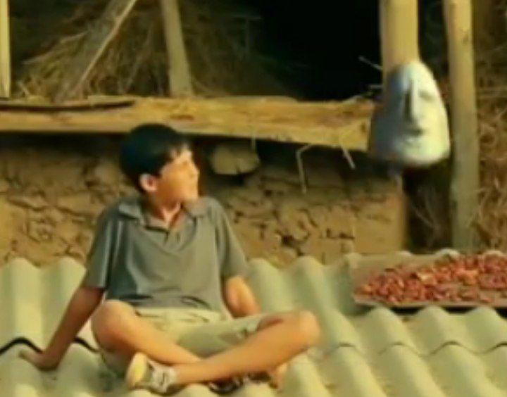
Orzulari amalga oshmadi
Hoshimjon bu yerda na agronom bo‘la oldi,
na zootexnik bo‘la oldi. U o‘qimasdan turib hisobsiz
foydalar keltirishi mumkinligini barchaga ko‘rsatmoqchi
edi. Bu safar ham baxti kulib boqmadi.

Slide 12
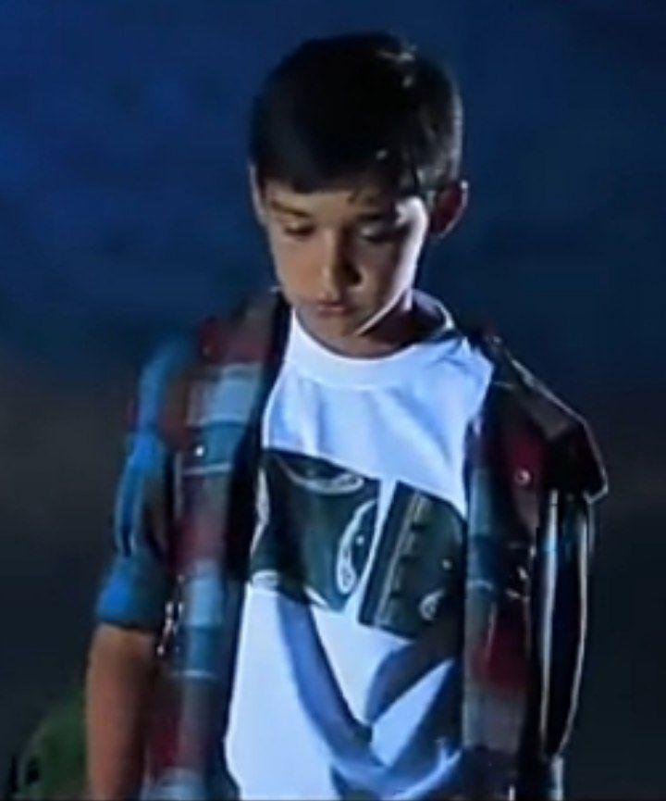
Hoshimjon yana yo‘lga ravona bo‘ldi…
Hayitvoydan olgan qalpog‘ini tashlab, bolalarning oshxonasiga
kirib, lazzatli taomlardan to‘yib yeydi, ichimliklaridan ham ichadi.
Keyin yana sehrli qalpoqchasi bilan yo‘lga ravona bo‘ladi.

Slide 13
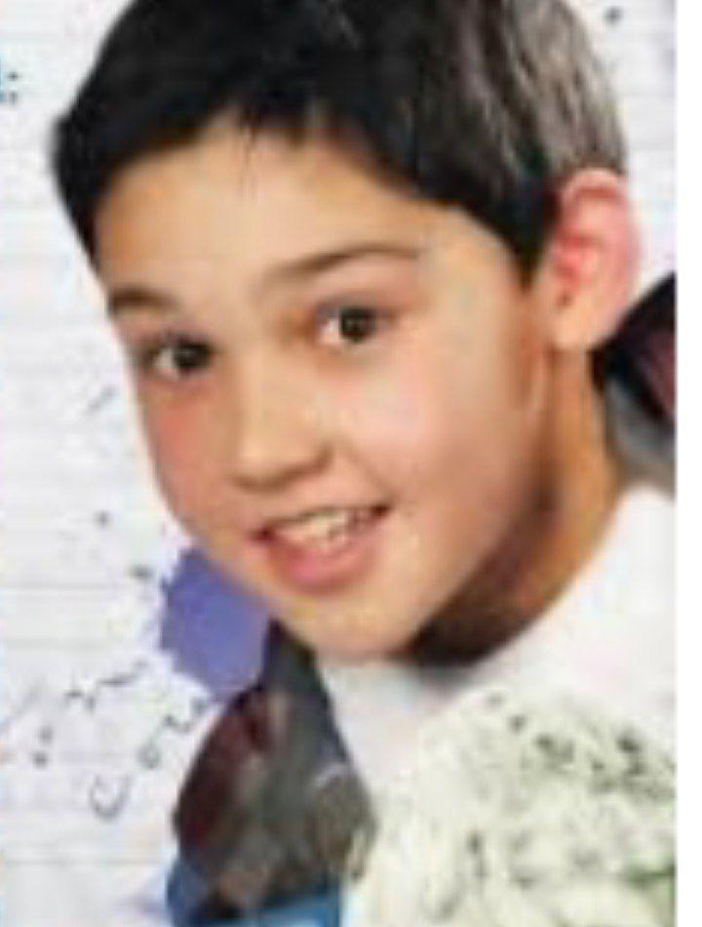
Hoshimjon qayerlarda bo‘ldi?
Diplomga ega bo‘ldi.
Sahro-yu biyobonga borib qoldi.
Ilonlar galasiga duch keldi.
Mirzacho‘lga bordi.
G‘o‘za chopiq qiladiganlar bilan suhbatlashdi.
Tovuq boquvchi qizni uchratdi.
Hayitvoy bilan tanishdi.
Sigir sog‘uvchi va tikuvchi qizlarni ko‘rdi.

Slide 14
Mustaqil bajarish uchun topshiriq:
1.“Sariq devni minib” asarini “Baxtim kulub boqqan edi” bobidan boshlab oxirigacha o‘qish.
2. Asarda Hoshimjon va Hayitvoy gap-so‘zlaridan ularning xulqi, tarbiyasida qanday farq ko‘rdingiz? Fikrlaringizni daftaringizga yozing.

